Slide 1


Slide 2
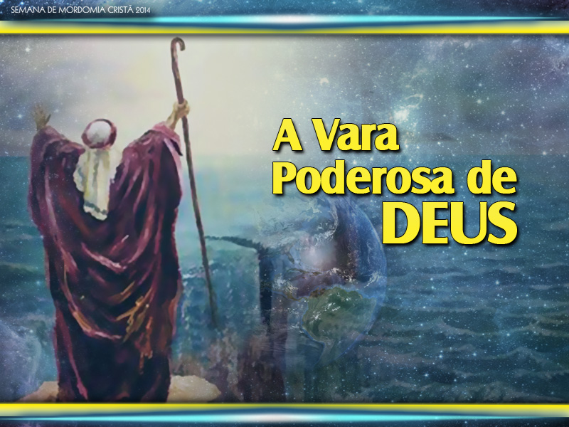

Slide 3
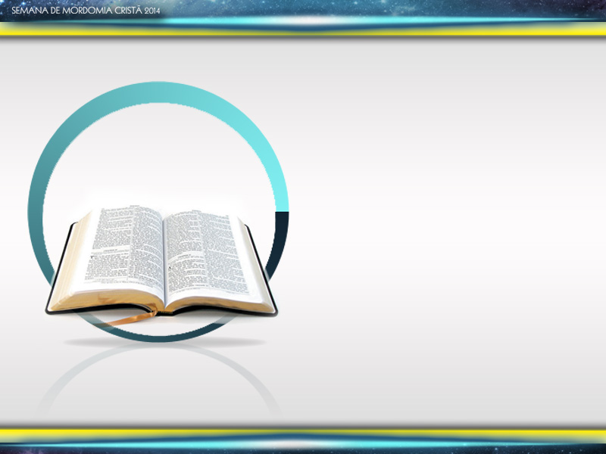
“Respondeu Moisés: Mas eis que não crerão, nem acudirão à minha voz, pois dirão: O SENHOR não te apareceu. Perguntou-lhe o SENHOR: Que é isso que tens na mão? Respondeu-lhe: Um bordão.”
Êxodo 4:1-2

Slide 4
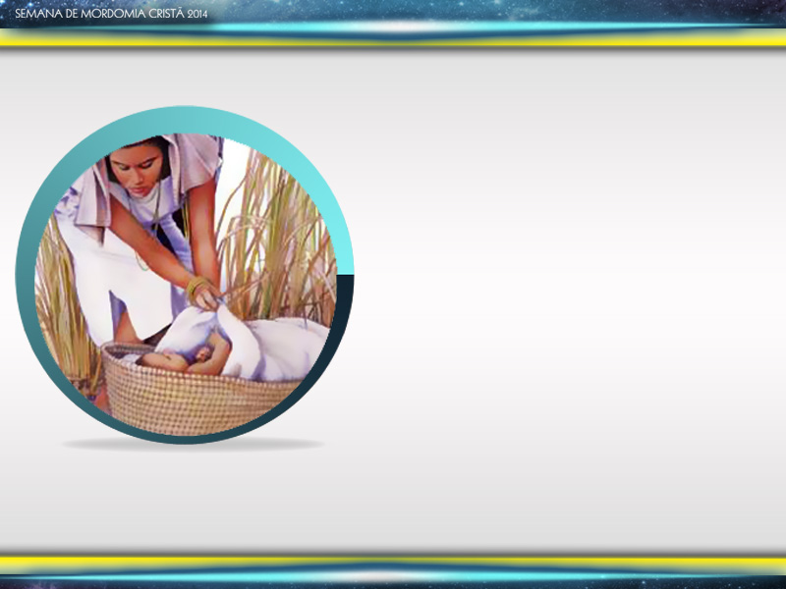
O nascimento de Moisés, bem como o cuidado de Deus por ele no palácio de faraó, fazia parte de Seu plano salvador para Israel.

Slide 5
O tempo que ele passou no deserto, apascentando as ovelhas e sua educação na liderança, sob a instrução de Jetro, seu sogro, foram momentos importantes de aprendizagem na transição de Moisés, de pastor para líder de uma nação.

Slide 6
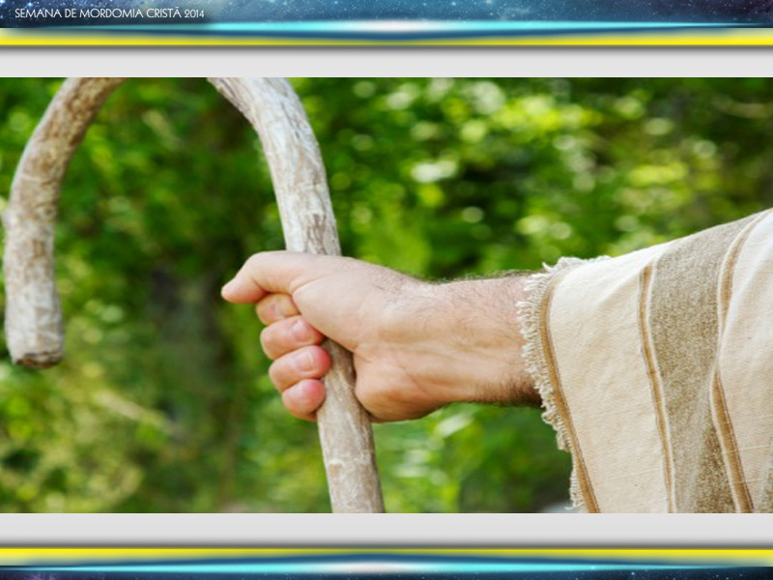
1
A vara de Moisés

Slide 7
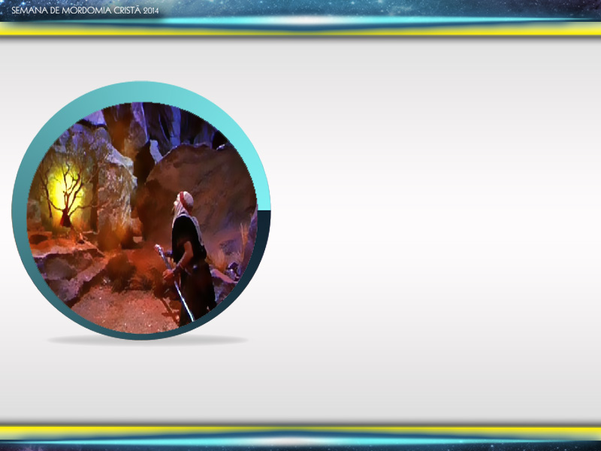
Já haviam sido estabelecidos os planos para o livramento de Israel e isso ficou bem claro para Moisés no diálogo com Deus, na sarça ardente.

Slide 8
Embora Deus tivesse estabelecido o plano, era Sua vontade trabalhar por meio de Moisés, Seu agente humano e parceiro na fase de implementação do plano.

Slide 9
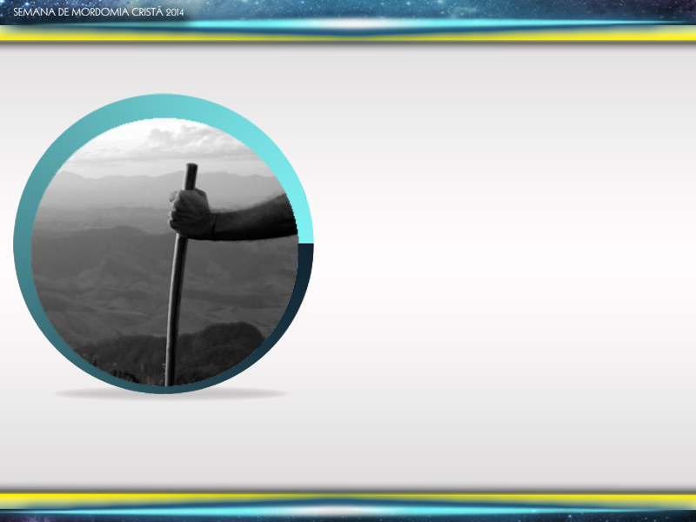
Podemos presumir que essa vara era o cajado ou o bordão do pastor, uma ferramenta muito importante para a segurança e o apoio do pastor e do rebanho; mas era também um instrumento muito importante para controlar, guiar e resgatar a ovelha.

Slide 10
O segundo detalhe tem a ver com a “posse” da vara. Essa era a vara de Moisés; ele a escolheu; era sua propriedade e posse.

Slide 11
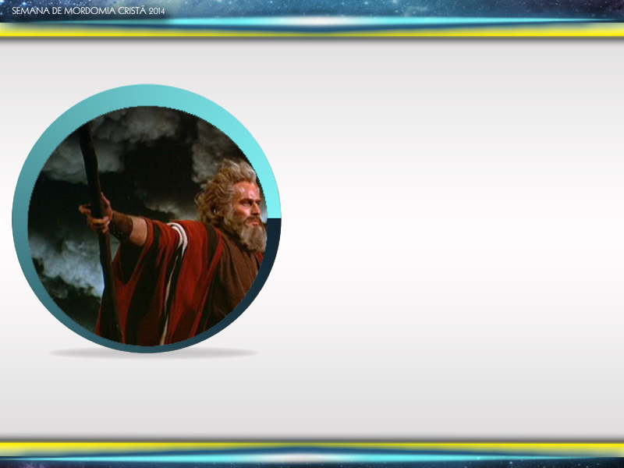
Não temos o direito de conhecer cada detalhe do plano de Deus para nossa vida – esse direito pertence a Ele, como Senhor do universo.

Slide 12
2
A vara de Deus

Slide 13
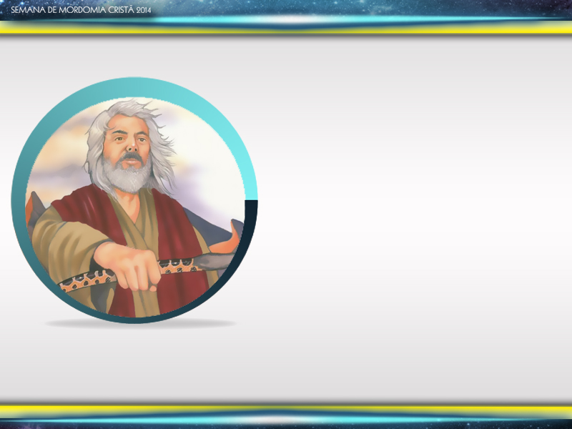
A despeito da certeza da presença e do poder de Deus, demonstrados na transformação da vara em uma serpente e novamente em vara, Moisés continuou a questionar a Deus.

Slide 14
“Quem fez a boca do homem? Ou quem faz o mudo, ou o surdo, ou o que vê, ou o cego? Não sou Eu, o SENHOR? Vai, pois, agora, e Eu serei com a tua boca e te ensinarei o que hás de falar”
Êxodo 4:11, 12

Slide 15
Essa foi a chave de transição na história, porque desse momento em diante a vara que fora usada como propriedade pessoal de Moisés passou a ser uma ferramenta de Deus.

Slide 16
“Tomou, pois, Moisés a sua mulher e os seus filhos; fê-los montar num jumento e voltou para a terra do Egito. Moisés levava na mão o bordão de Deus”
Êxodo 4:20

Slide 17
3
A vara poderosa de Deus

Slide 18
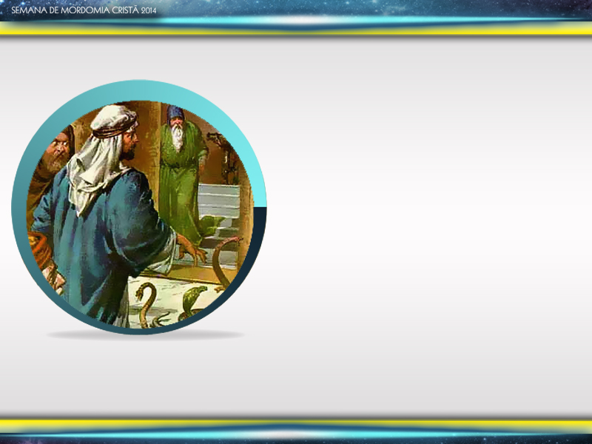
O capítulo cinco de Êxodo apresenta o relato da visita de Moisés e de Arão a faraó, e nessa visita a vara de Deus é usada na realização de milagres para validar Sua mensagem e a autenticidade do chamado de Moisés e Arão como líderes de Seu povo.

Slide 19
“Fizeram Moisés e Arão como o SENHOR lhes havia ordenado: Arão, levantando o bordão, feriu as águas que estavam no rio, à vista de Faraó e seus oficiais; e toda a água do rio se tornou em sangue”.
Êxodo 7:20

Slide 20

Conclusão

Slide 21

1
2
Deus está no controle do universo e Ele é o Senhor da Vida.
Deus conhece nossas provas e sofrimentos e ouve nosso clamor por livramento e resgate.
3
Como cristãos, somos instrumentos da graça de Deus e Ele nos usará se estivermos dispostos a sermos usados por Ele.

Slide 22
4
Não há nada que seja demasiadamente insignificante ou simples que Deus não seja capaz de usar para Sua missão na Terra.
5
Mordomia Cristã é dar nosso tudo a Deus.

